Slide 1
Vícerozměrná data, jejich popis a vizualizace

Slide 2
Vícerozměrná data
PROMĚNNÉ
ID | Pohlaví | Věk | Váha | MMSE skóre | Objem hipokampu | …
1 | muž | 84 | 85,5 | 29 | 7030
2 | žena | 25 | 62,0 | 28 | 6984
3
4
…
OBJEKTY (SUBJEKTY)
Poznámka: proměnné označovány i jako znaky, pozorování, diskriminátory, příznakové proměnné či příznaky
Anglicky označení pouze jedním termínem: feature

Slide 3
Maticový zápis datového souboru
PROMĚNNÉ
ID | Pohlaví | Věk | Váha | MMSE skóre | Objem hipokampu | …
1 | muž | 84 | 85,5 | 29 | 7030
2 | žena | 25 | 62,0 | 28 | 6984
…
OBJEKTY
(SUBJEKTY)
maticový zápis datového souboru n objektů (subjektů), které jsou popsané p proměnnými
jeden prvek matice x_{ij} je hodnota j-té proměnné u i‑tého objektu
(subjektu), přičemž j = 1, ..., p a i = 1, ..., n

Slide 4




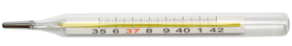
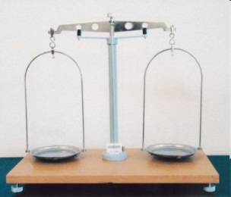
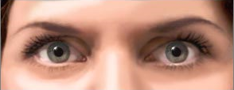
Typy dat - opakování
Kvalitativní (kategoriální) data:
    Binární data
    Nominální data
    Ordinální data
Kvantitativní data:
    Intervalová data
    Poměrová data
Notes:
Jaké druhy parametrů v datovém souboru vlastně můžeme mít?

Slide 5
Vizualizace jednorozměrných dat - opakování
Koláčový graf
Sloupkový graf
Pohlaví
N=102
%
Ženy (N=54)
Muži (N=48)
Věk (roky)
Histogram
Krabicový graf (Box Plot)
Maximum
Medián
75% percentil
25% percentil
Minimum
0
10
20
30
40
50
60
70
80
90

Slide 6
K čemu nám může pomoci vizualizace dat?
→ odhalení problémů v datech
id | vek | pohlavi | cholesterol | vyska | vaha | obvod_pasu | obvod_boku | BMI | sys_tlak | dia_tlak
1 | 38 | Z | 4.6 | 164 | 45 | 60 | 87 | 16.7 | 120 | 80
2 | 36 | Z | 4.35 | 167 | 90 | 97 | 112 | 32.3 | 130 | 80
3 | 26 | Z |  | 178 | 70 | 72 | 94 | 22.1 | 127 | 80
4 | 25 | Z | 4.2 | 165 | 59 | 65 | 92 | 21.7 | 130 | 80
5 | 47 | M | 5.65 | 158 |  | 92 | 96 | 26.8 | 155 | 90
6 | 21 | Z | 6.35 | 172 | 61 | 69 | 98 | 20.6 | 135 | 80
7 | 23 | Z | 3.45 | 170 | 82 | 92 | 113 | 28.4 | 130 | 80
8 | 35 | M | 7.99 | 179 | 90 | 101 | 110 | 28.1 | 140 | 88
9 | 33 | Z | 4.88 | 167 | 57 | 70 | 92 | 20.4 | 140 | 85
10 | 48 | Z | 9.56 | 164 | 70 | 93 | 107 | 26.0 | 250 | 97
11 | 25 | M | 3.1 | 186 | 75 | 81 | 102 | 21.7 | 120 | 70
12 | 41 | Z | 10 | 167 | 62 | 71 | 101 | 22.2 | 140 | 90
13 | 29 | ZZ | 4.2 | 165 | 58 | 66 | 98 | 21.3 | 120 | 80
14 | 24 | M | 5.62 | 174 | 80 | 92 | 107 | 26.4 | 156 | 90
15 | 58 | Z | 7.9 | 164 | 63 | 73 | 100 | 23.4 | 135 | 90
Chybné hodnoty
Chybějící hodnoty
Odlehlé hodnoty
Notes:
v datech mohou vyskytovat problémy, které by potom vedly k chybným výsledkům či interpretaci
dále také k odhalení vztahů mezi proměnnými, k představě, jak asi dopadne testování hypotéz (rozdíl mezi skupinami bude či nebude), ...

Slide 7
Problémy v datech – chybějící hodnoty
snaha, aby v datech vůbec nenastaly
pokud však nastanou, je silně nedoporučováno dělat každou analýzu na jinak velkém souboru (tzv. „casewise“ odstraňování objektů) → 3 možná řešení:
  vyloučit z analýzy všechny objekty, u nichž se vyskytla nějaká chybějící hodnota (tzv. „listwise“ odstranění objektů):
    pokud chybějících hodnot mnoho, zbyde pouze málo objektů
    pozor na systematicky chybějící hodnoty – může dojít ke zkreslení výsledků analýz
    občas vhodné odstranit proměnné s mnoha chybějícími hodnotami místo objektů, pokud proměnné nejsou důležité pro analýzu
  definování souboru s vyplněnými „klíčovými“ proměnnými:
    na tomto souboru provedena většina analýz
    další analýzy dělány na podsouboru s menším počtem subjektů
  doplnění chybějících hodnot (tzv. imputace):
    doplnění průměrem z hodnot, které jsou pro danou proměnnou k dispozici
    doplnění hodnot na základě regresních modelů
    pozor! doplnění hodnot však může zkreslit výsledky analýz

Slide 8
Problémy v datech – odlehlé hodnoty
k identifikaci odlehlých hodnot mohou pomoci např. tečkové, maticové či krabicové grafy
je třeba rozlišovat:
  odlehlé hodnoty, které jsou způsobeny chybou (měřících přístrojů apod.) - jsou to většinou nereálné hodnoty → je vhodné je smazat a dále s nimi zacházet jako s chybějícími hodnotami
  odlehlé hodnoty, které jsou fyziologické (tzn. jsou to reálné hodnoty) → je vhodné tyto hodnoty v datech ponechat, pokud je to možné a nezkreslí to analýzu a použít neparametrické metody analýzy dat
    příklad, kdy je vhodné odlehlou hodnotu v souboru ponechat: pacienti Alzheimerovou chorobou v našem souboru mají hodnotu MMSE skóre větší než 15, jeden pacient má však hodnotu skóre 7 (je to reálná hodnota, smazáním bychom uměle snížili variabilitu)
    příklad, kdy je nevhodné odlehlou hodnotu v souboru ponechat: chceme měřit výšku 15-letých dětí – dítě trpící nanismem měřící 80 cm by průměrnou výšku velice zkreslilo, proto ho ze souboru vyřadíme

Slide 9
Vizualizace vícerozměrných dat
3D sloupkové grafy
dvourozměrný histogram
maticové grafy
krabicové grafy pro více proměnných
ikonové (symbolové) grafy:
  profilové sloupce
  profily
  paprskové (hvězdicové) grafy
  polygony
  pavučinové grafy
  Chernoffovy tváře

Slide 10
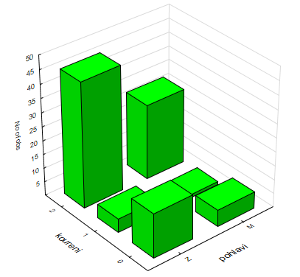
3D sloupkové grafy
vzájemný výskyt kategorií dvou kategoriálních proměnných
v softwaru Statistica: Graphs – 3D Sequential Graphs – Bivariate Histograms...

Slide 11
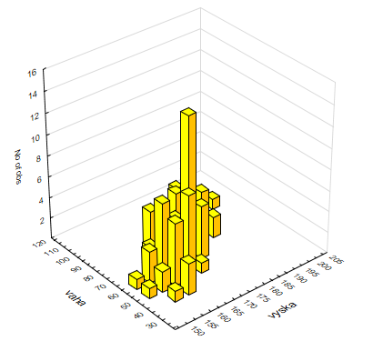
Dvourozměrný histogram
pro vykreslení vztahu dvou spojitých proměnných
v softwaru Statistica: Graphs – 3D Sequential Graphs – Bivariate Histograms...

Slide 12
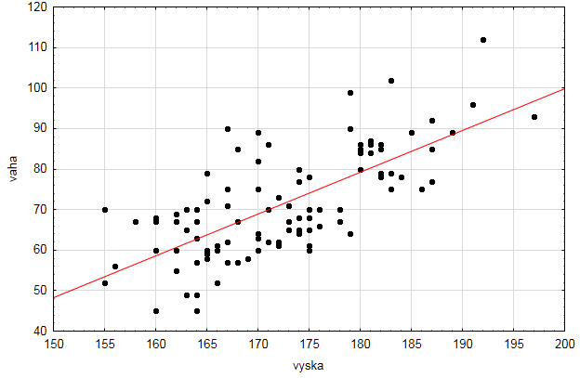
Tečkový graf
rovněž pro vykreslení vztahu dvou spojitých proměnných
v softwaru Statistica: Graphs – Scatterplots...

Slide 13
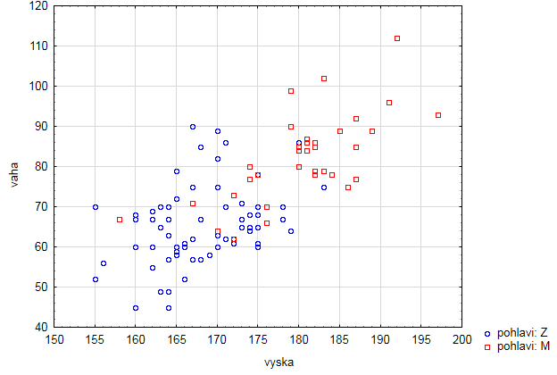
Tečkový graf – přidání kategoriální proměnné
zahrnutí kategoriální proměnné do grafu použitím různých symbolů či barev pro jednotlivé skupiny určené danou kategoriální proměnnou
v softwaru Statistica: Graphs – Scatterplots – na záložce Categorized zahrnout On u X-Categorized, vybrat kategoriální proměnnou pomocí Change Variable a změnit Layout na Overlaid

Slide 14
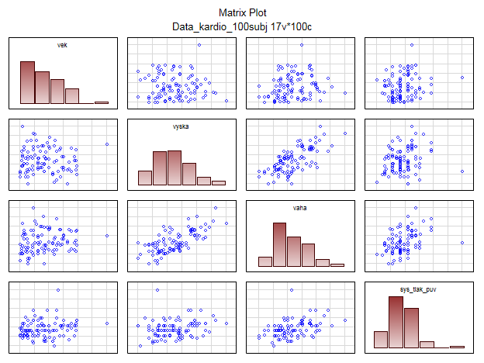
Maticový graf
vykreslení vztahu více spojitých proměnných
v softwaru Statistica: Graphs – Matrix Plots...
upozornění: nastavení, jak se vypořádat s chybějícími hodnotami
Notes:
vypořádání se s chybějícími hodnotami – pairwise či casewise
věk nekoreluje s výškou, výška koreluje s váhou atd.
jsou patrné odlehlé hodnoty
pokud chceme odlišit body podle kategoriální proměnné (např. pohlaví) – kliknout na záložce Advanced na Mark Selected Subsets (a zvolit např. pohlavi=“M” do subset 1 a pohlavi=“F” do subset 2)
pro vysvětlení casewise a pairwise odstranění chybějících hodnot jsem na tabuli udělala jednoduchý dataset se 4 pacienty, z nichž jednomu chyběl věk, jednomu výška a jednomu váha a do tabulky 3x3 (bez diagonály) jsme psali, kolik pacientů bude vykreslených v jednotlivých políčkách při pairwise a casewise (i když u pairwise budou ve všech políčkách 2 subjekty, pokaždé jsou to trochu jiné dva subjekty, což je problém, protože pak jednotlivá políčka (v případě korelační matice jednolivé korelace) pak nejsou zcela srovnatelné)

Slide 15
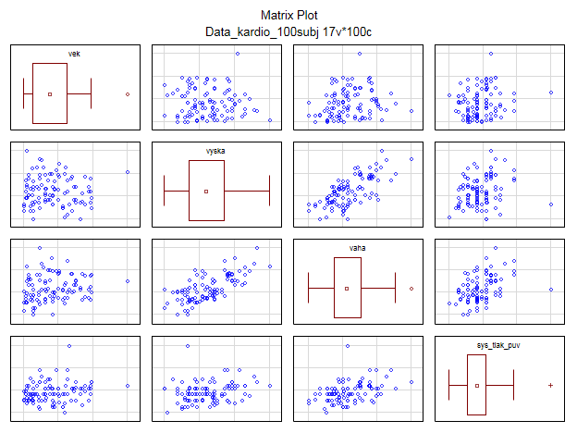
Maticový graf – na diagonále krabicové grafy
v softwaru Statistica: Graphs – Matrix Plots...; na záložce Advanced zatrhnout Display: Box plot

Slide 16
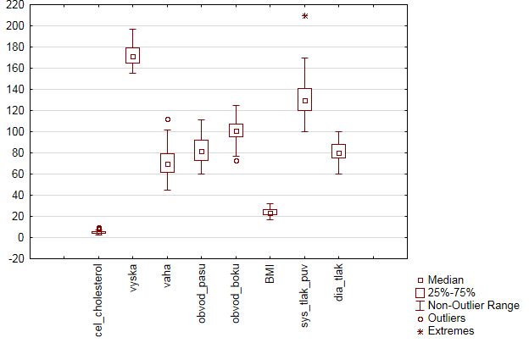
Krabicové grafy pro více proměnných
ukáží nám, zda mají proměnné podobný rozsah hodnot
v softwaru Statistica: označit příslušné sloupečky v datech – Graphs – Graphs of Block Data – Box Plot: Block columns
Notes:
různý rozsah hodnot – v některých analýzách vhodná standardizace před výpočtem dané analýzy; či vynásobení cholesterolu hodnotou 100; či odečíst minimimum a vydělit maximem
odlehlá hodnota u systolického tlaku

Slide 17
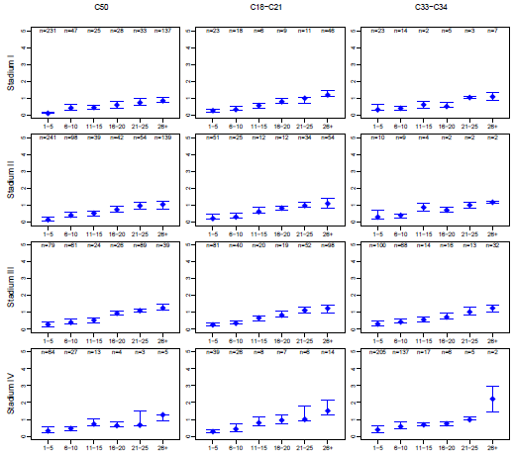
Vícenásobné krabicové grafy
umožňují znázornění vztahu několika kvalitativních proměnných a jedné kvantitativní proměnné
Notes:
vyzkoušet, jestli to jde nějak v softwaru Statistica (jedině si vykreslit pomocí filtru každý obrázek zvlášť a pak to „slepit“ v powerpointu)
se zvyšujícím se počtem dnů strávených v nemocnici rostou náklady na léčbu pacientů a že nejvyšší náklady byly u pacientů s C33-34 ve stádiu IV, kteří strávili v nemocnici 26 a více dnů

Slide 18
Ikonové (symbolové) grafy
hodnoty znaků znázorněny jako geometrické útvary či symboly
každému objektu (subjektu) odpovídá jeden obrazec složený z těchto geometrických útvarů či symbolů
umožní vizuálně porovnat, které objekty (subjekty) jsou si podobné
mnoho druhů, v softwaru Statistica např.:
  Profilové sloupce
  Profily
  Paprskové (hvězdicové) grafy
  Polygony
  Pavučinové grafy
  Chernoffovy tváře

Slide 19
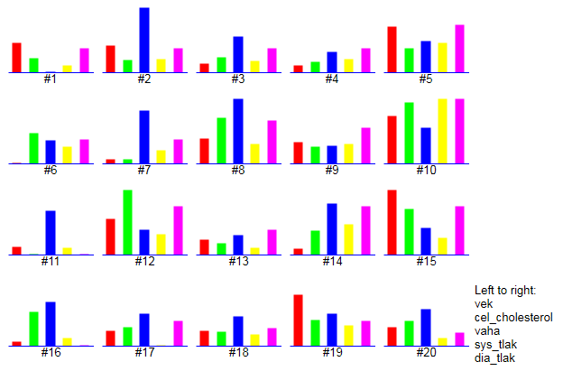
Ikonové grafy – profilové sloupce
výšky sloupců odpovídají relativním hodnotám proměnných (relativní hodnota je podíl původní hodnoty a maxima z absolutních hodnot dané proměnné)
v softwaru Statistica: Graphs – Icon Plots... – Graph type: Columns
– zvolit proměnné – na záložce Options 1 zatrhnout „Display case labels“
Notes:
podobné jsou si např. subjekty 4 a 13
výběr 20 subjektů: Sel Cond – Enable Selection Conditions – kliknout na Specific, selected by: - zadat požadované case number (např. 1-20)
úprava počtu řádků a sloupečků při vykreslení: 2x kliknout na graf – v oddílu Layout změnit hodnoty u Rows a Columns
přidání popisků pro jednotlivé subjekty: na záložce Options 1 zatrhnout Display case labels (dají se tam čísla subjektů s křížky); popisy podle nějaké proměnné lze udělat zvolením Variable u Case labels a výběr příslušné proměnné (např. id či pohlavi)
odlišení skupin (např. podle kategoriálního parametru získaného pomocí shlukovek) – na záložce Advanced kliknout na Mark Icons a vydefinovat tam jednotlivé skupiny (v těchto datech např. podle pohlaví, tedy pohlavi=„M“ a pohlavi=„Z“)

Slide 20
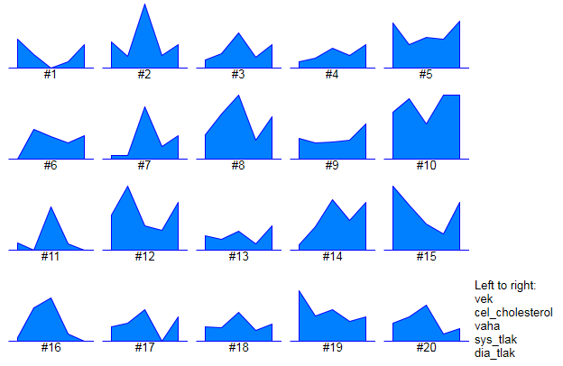
Ikonové grafy – profily
obdoba profilových sloupců, jen se středy horních hran profilových sloupců spojí úsečkami
v softwaru Statistica: Graphs – Icon Plots... – Graph type: Profiles
– zvolit proměnné – na záložce Options 1 zatrhnout „Display case labels“
Notes:
- podobné jsou si např. subjekty 4 a 13

Slide 21
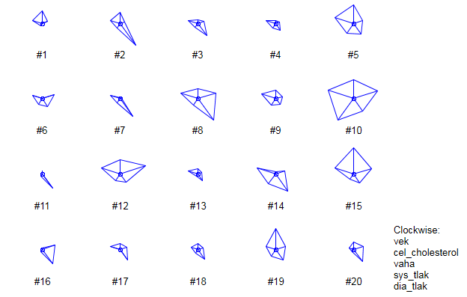
Ikonové grafy – paprskové (hvězdicové) grafy
vzdálenosti od středu odpovídají relativním hodnotám proměnných
v softwaru Statistica: Graphs – Icon Plots... – Graph type: Stars
– zvolit proměnné – na záložce Options 1 zatrhnout „Display case labels“
Notes:
- podobné jsou si např. subjekty 4 a 13

Slide 22
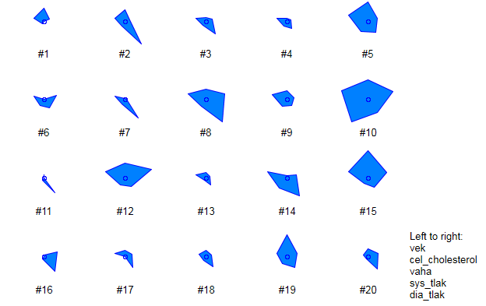
Ikonové grafy – polygony
obdoba paprskových grafů, jen jsou vyplněné
v softwaru Statistica: Graphs – Icon Plots... – Graph type: Polygons
– zvolit proměnné – na záložce Options 1 zatrhnout „Display case labels“
Notes:
- podobné jsou si např. subjekty 4 a 13

Slide 23
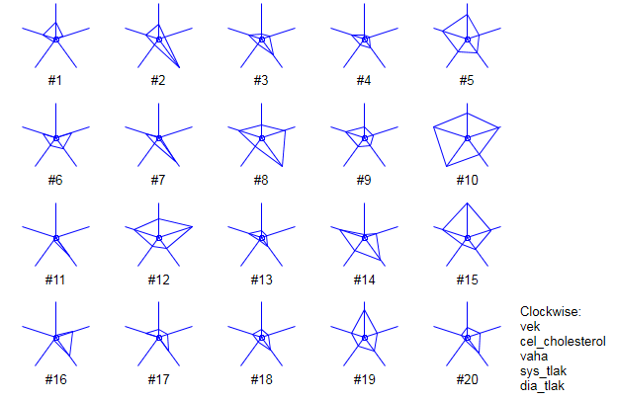
Ikonové grafy – pavučinové grafy
obdoba paprskových grafů, přidáno znázornění maxima absolutních hodnot
v softwaru Statistica: Graphs – Icon Plots... – Graph type: Sun Rays
– zvolit proměnné – na záložce Options 1 zatrhnout „Display case labels“
Notes:
- podobné jsou si např. subjekty 4 a 13

Slide 24
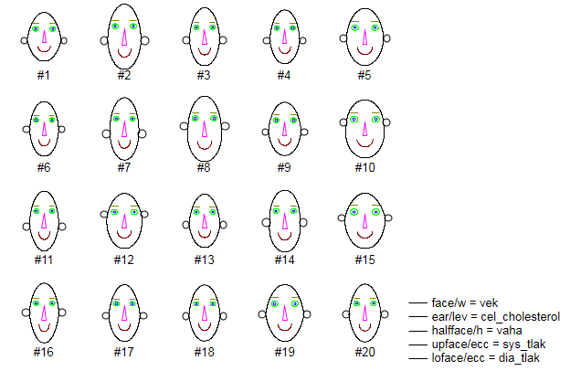
Ikonové grafy – Chernoffovy tváře
proměnné znázorněny jako části obličeje
v softwaru Statistica: Graphs – Icon Plots... – Graph type: Chernoff Faces
– zvolit proměnné – na záložce Options 1 zatrhnout „Display case labels“
Notes:
podobné jsou si např. subjekty 4 a 13
kdyby se přidaly další znaky, měnil by se tvar nosu, velikost očí, tvar úst atd.

Slide 25
Vícerozměrné statistické rozdělení a testy

Slide 26
Význam rozdělení ve vícerozměrném prostoru
Použitelnost mnohých klasických statistických metod a postupů vyžaduje předpoklad o normálním rozdělení sledovaných proměnných.
Podmínka normality vyplývá z toho, že metody založené na tomto předpokladu mohou využít kompletní matematický aparát schovaný za danou statistickou metodou. Tyto metody jsou také relativně snadno pochopitelné a se získanými řešeními se dobře pracuje.
Ovšem v reálném světě bývá obtížné předpoklad o normálním rozložení dodržet, v mnohých oblastech přírodních a mnohdy i technických oborů není tento předpoklad samozřejmostí.
Předpokládejme však normalitu a předpoklad o jedné normálně rozložené náhodné proměnné můžeme rozšířit na předpoklad simultánního normálního rozložení dvou a více náhodných proměnných. Některé vícerozměrné postupy a metody vycházejí z předpokladu vícerozměrného normálního rozdělení. Vícerozměrné normální rozdělení může být také velmi užitečnou aproximací různých jiných simultánních rozdělení.

Slide 27
Rozdělení dat ve vícerozměrném prostoru
Klasická jednorozměrná rozdělení a testy mají svůj protějšek ve vícerozměrném prostoru; analogii lze nalézt v podstatě ke každému z nich
Obrázky zobrazují 1D, 2D a 3D normální rozdělení
Při popisu vícerozměrných dat se uplatňují stejné charakteristiky jako při popisu dat jednorozměrných, nicméně nyní již ne jako jedno číslo, ale jako vektor

Slide 28
Pojmy popisu vícerozměrných rozdělení
Centroid
  průměr nebo medián nebo jiná charakteristika středu spočtená pro všechny dimenze
  Je popsán vektorem charakteristik středu
  Používán jako popisná statistika nebo i jako součást výpočtu shlukovacích metod
  „virtuální střed vícerozměrného shluku“
Medoid
  Medoid je reprezentativní objekt datového souboru nebo shluku v datech, jehož průměr podobnosti od všech ostatních objektů v datech nebo ve shluku je minimální.
  Medoid má podobný význam jako průměr nebo centroid, jen je vždy reprezentován reálným objektem z datového souboru.
  Medoid bývá nejčastěji používán tam, kde není definován průměr nebo centroid (např. tří a vícerozměrný prostor). Tento termín se používá při shlukové analýze.

Slide 29
Vícerozměrné charakteristiky rozdělení
Základní charakteristikou vícerozměrného rozdělení je vektor středních hodnot (vektor průměrů)
a kovariační matice
kde je kovariance dvou náhodných veličin, tj.

Slide 30

Příklad
Spočtěte vektor středních hodnot a výběrovou kovarianční matici pro soubor 3 subjektů, u nichž byly naměřeny hodnoty objemu hipokampu a mozkových komor, přičemž naměřené hodnoty byly zaznamenány do následující datové matice:
$$X=\left[\begin{matrix}2 & 12 \\ 4 & 10 \\ 3 & 8\end{matrix}\right]$$
Janoušová: Vícerozměrné metody - cvičení

Slide 31
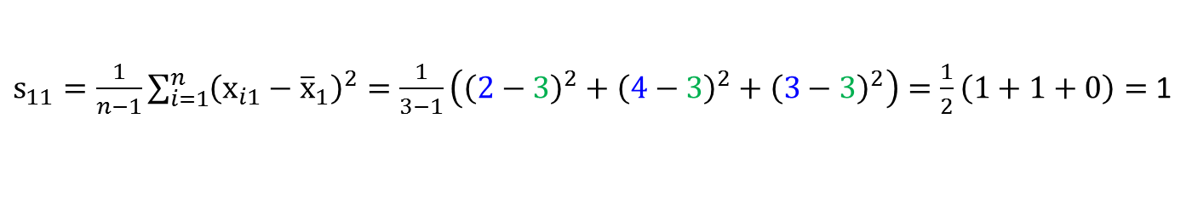

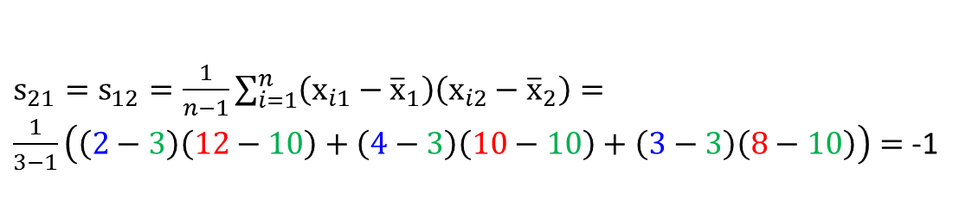
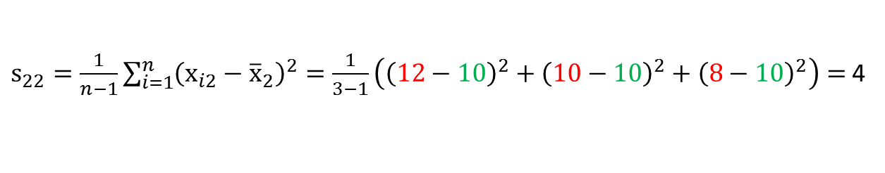

Příklad - řešení
ID | Objem hipokampu | Objem mozkových komor
1 | 2 | 12
2 | 4 | 10
3 | 3 | 8
13
ID | Objem hipokampu | Objem mozkových komor
1 | 2 | 12
2 | 4 | 10
3 | 3 | 8
12
11
Objem mozkových komor
10
9
8
7
Vektor středních hodnot:
1
2
3
4
5
Objem hipokampu
$$\overline{x}=\left[\begin{matrix}\frac{1}{n}\sum_{i=1}^{n}{x_{i1}} & \frac{1}{n}\sum_{i=1}^{n}{x_{i2}}\end{matrix}\right]=\left[\begin{matrix}\frac{1}{3}\left(2+4+3\right) & \frac{1}{3}\left(12+10+8\right)\end{matrix}\right]=\left[\begin{matrix}3 & 10\end{matrix}\right]$$
$S=\left[\begin{matrix}s_{11} & s_{12} \\ s_{21} & s_{22}\end{matrix}\right]$, kde:
Kovarianční matice:
$s_{11}=\frac{1}{n−1}\sum_{i=1}^{n}{{\left(x_{i1}−{\overline{x}}_{1}\right)}^{2}}=\frac{1}{3−1}\left({\left(2−3\right)}^{2}+{\left(4−3\right)}^{2}+{\left(3−3\right)}^{2}\right)=\frac{1}{2}\left(1+1+0\right)=$ 1
$s_{22}=\frac{1}{n−1}\sum_{i=1}^{n}{{\left(x_{i2}−{\overline{x}}_{2}\right)}^{2}}=\frac{1}{3−1}\left({\left(12−10\right)}^{2}+{\left(10−10\right)}^{2}+{\left(8−10\right)}^{2}\right)=$4
${s_{21}=s}_{12}=\frac{1}{n−1}\sum_{i=1}^{n}{\left(x_{i1}−{\overline{x}}_{1}\right)\left(x_{i2}−{\overline{x}}_{2}\right)}=\frac{1}{3−1}\left(\left(2−3\right)\left(12−10\right)+\left(4−3\right)\left(10−10\right)+\left(3−3\right)\left(8−10\right)\right)=$ -1
→ $S=\left[\begin{matrix}1 & −1 \\ −1 & 4\end{matrix}\right]$

Slide 32
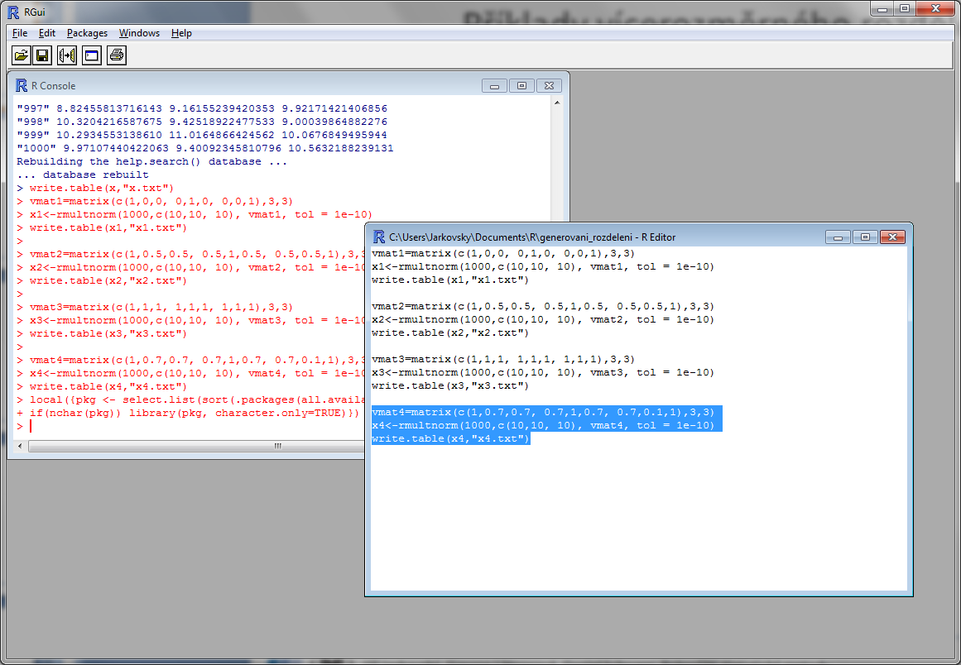
Příklady vícerozměrného rozdělení
R – knihovna MSBVAR

Slide 33
Příklad vícerozměrného rozdělení I
vmat1=matrix(c(1,0,0, 0,1,0, 0,0,1),3,3)
x1<-rmultnorm(1000,c(10,10, 10), vmat1, tol = 1e-10)
write.table(x1,"x1.txt")

Slide 34
Příklad vícerozměrného rozdělení II
vmat2=matrix(c(1,0.5,0.5, 0.5,1,0.5, 0.5,0.5,1),3,3)
x2<-rmultnorm(1000,c(10,10, 10), vmat2, tol = 1e-10)
write.table(x2,"x2.txt")

Slide 35
Příklad vícerozměrného rozdělení III
vmat4=matrix(c(1,0.7,0.7, 0.7,1,0.7, 0.7,0.1,1),3,3)
x4<-rmultnorm(1000,c(10,10, 10), vmat4, tol = 1e-10)
write.table(x4,"x4.txt")

Slide 36
Příklad vícerozměrného rozdělení IV
vmat3=matrix(c(1,1,1, 1,1,1, 1,1,1),3,3)
x3<-rmultnorm(1000,c(10,10, 10), vmat3, tol = 1e-10)
write.table(x3,"x3.txt")

Slide 37
Wishartovo rozdělení
Wishartovo rozdělení je vícerozměrným zobecněním chi-square rozdělení
Při odvození některých důležitých algoritmů ve vícerozměrné statistické analýze se uplatňuje dále uvedená vlastnost Wishartova rozdělení.
Součet nezávislých náhodných matic s Wishartovým rozdělením se shodnou střední hodnotou je rovněž Wishartovo rozdělení se stejnou střední hodnotou, přičemž stupně volnosti se sčítají.

Slide 38
Hotellingovo rozdělení
Jedná se o zobecnění t- rozdělení pro p-rozměrný prostor
Uvažujme regulární čtvercovou matici A p-tého řádu a rozdělením a na A nezávislý p-položkový vektor a s rozdělením Potom kvadratická forma má Hotellingovo rozdělení T² (p, ν – p+1).
V jednorozměrném normálním rozdělení se při testování hypotéz o střední hodnotě používá statistika (jednovýběrový t-test)
Druhou mocninu této statistiky můžeme upravit a zapsat ve tvaru Tento výraz odpovídá p-rozměrné statistice, vhodné k úsudku o μ, která má Hotellingovo rozdělení T² s p a n–p stupni volnosti, jedná se tedy o zobecnění t- rozdělení pro p-rozměrný prostor. Můžeme tedy psát

Slide 39
Normalita ve vícerozměrném prostoru
Normalita ve vícerozměrném prostoru

Slide 40
Nenormální rozložení ve vícerozměrném prostoru
+

Slide 41
Nenormální rozložení ve vícerozměrném prostoru

Slide 42
Je normalita v jednorozměrném prostoru jedinou podmínkou vícerozměrné normality?
+

Slide 43
Je normalita v jednorozměrném prostoru jedinou podmínkou vícerozměrné normality?
+

Slide 44
Je normalita v jednorozměrném prostoru jedinou podmínkou vícerozměrné normality?
+

Slide 45
Vícerozměrný outlier
+
Vícerozměrná odlehlá hodnota (outlier)

Slide 46
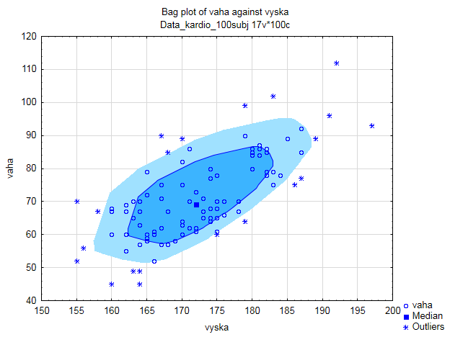
Ověření dvourozměrné normality
Bagplot = „bivariate boxplot“ (tzn. „dvourozměrný krabicový graf“)
v softwaru Statistica: Graphs – 2D Graphs – Bag Plots

Slide 47
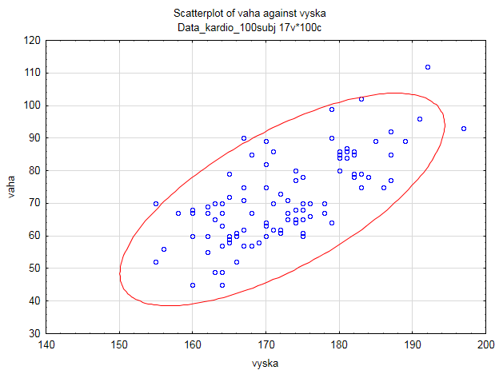
Ověření dvourozměrné normality
Vykreslení regulační elipsy („control“ elipse):
v softwaru Statistica: Graphs – Scatterplots – na záložce Advanced zvolit Elipse Normal
Notes:
http://documentation.statsoft.com/STATISTICAHelp.aspx?path=Graphs/Graph/ModifyingGraphs/Dialogs/PlotEllipseTab

Slide 48
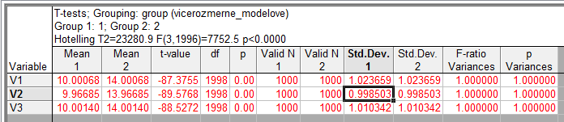
Srovnání průměrů ve vícerozměrném prostoru
Pro zobecnění t-testu pro p rozměrů se využívá Hottelingovo rozdělení
kde (nejčastěji δ = 0), má opět Hotellingovo rozdělení s parametry p, n – p –1

Slide 49
Typy transformací a jiných úprav vícerozměrných dat
normalizace dat (= převod na normální rozdělení)
standardizace dat
min-max normalizace
centrování dat
odstranění vlivu kovariát na jiné proměnné

Slide 50
Normalizace dat
převod na normální rozdělení (normalita je předpokladem řady statistických testů).
např. logaritmická transformace: X = ln(Y) nebo X = ln(Y+1), pokud data obsahují hodnotu 0
další příklady:
  odmocninová transf. (pro proměnné s Poissonovým rozložením nebo obecně data typu počet jedinců, buněk apod.: nebo
  arcsin transfomace (pro proměnné s binomickým rozložením)
  Box-Coxova tranformace
Asymetrické rozdělení
Normální rozdělení
f(y)
f(x)
X = ln(Y)
Medián
Průměr
Geometrický průměr
y
Medián
Průměr
ln (y)
Notes:
Logaritmická transformace nevhodná u dat, která jsou již v logaritmické tvaru (např. pH) a u nalevo zešikmených rozložení (nízké odlehlé hodnoty – nepomůže tady ale –log?)
Pokud se pak výsledky (průměr a intervaly spolehlivosti) vrací zpátky (tzn. pomocí exponenciální fce) a prezentuje se pak geometrický průměr a intervaly spolehlivosti, tak stačí použít přirozený logaritmus (většinou je ln dostačující, aby tvar dat měl normální rozdělení)
pokud bychom ale chtěli prezentovat data s logaritmickou osou, bylo by lepší použít dekadický logaritmus, protože ten má lepší interpretaci osy (10x, 100x, 1000x větší...)

Slide 51
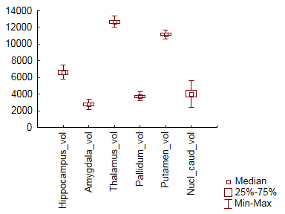
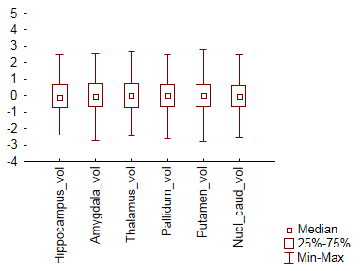
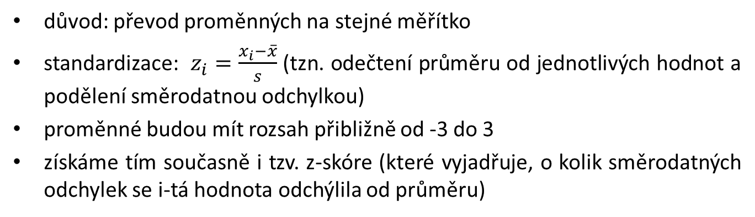
Standardizace dat
důvod: převod proměnných na stejné měřítko
standardizace: $z_{i}=\frac{x_{i}−\overline{x}}{s}$ (tzn. odečtení průměru od jednotlivých hodnot a podělení směrodatnou odchylkou)
proměnné budou mít rozsah přibližně od -3 do 3
získáme tím současně i tzv. z-skóre (které vyjadřuje, o kolik směrodatných odchylek se i-tá hodnota odchýlila od průměru)
pozor: standardizace je nevhodná v případě, že proměnné nemají normální rozdělení a že se v datech vyskytují odlehlé hodnoty!!!
Notes:
souvislost ze z-skóre – to bych dostala, pokud bych odečítala populační průměr a dělila populační SD
využití při modelování (aby proměnné byly srovnatelné)

Slide 52
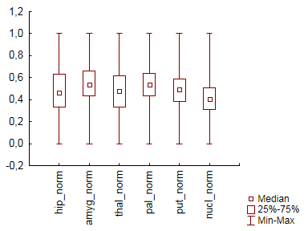

Min-max normalizace
důvod: převod proměnných na stejné měřítko
oproti standardizaci vhodná i na proměnné nemající normální rozdělení či obsahující odlehlé hodnoty
min-max normalizace: $y_{i}=\frac{x_{i}−\min\left(x\right)}{\max\left(x\right)−\min\left(x\right)}$
rozsah hodnot proměnných po min-max normalizaci je od 0 do 1

Slide 53
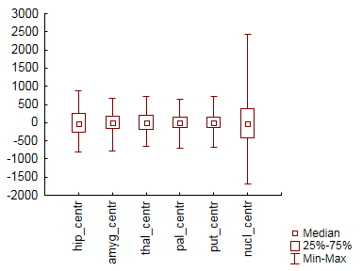
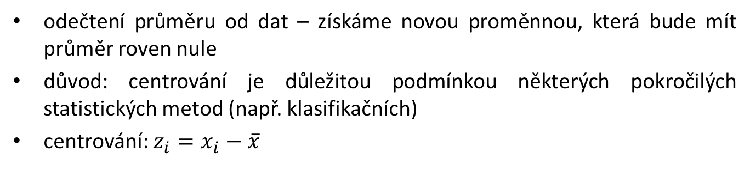
Centrování dat
odečtení průměru od dat – získáme novou proměnnou, která bude mít průměr roven nule
důvod: centrování je důležitou podmínkou některých pokročilých statistických metod (např. klasifikačních)
centrování: $z_{i}=x_{i}−\overline{x}$
Notes:
např. u lineární regrese – pokud jsou hodnoty centrované, nemusíme uvažovat intercept

Slide 54
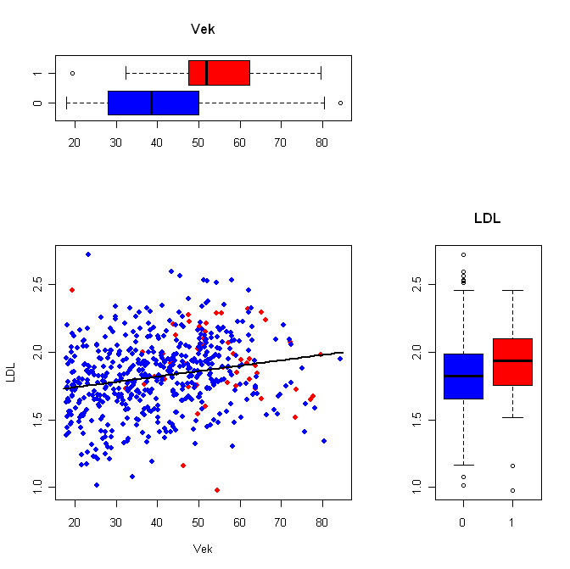
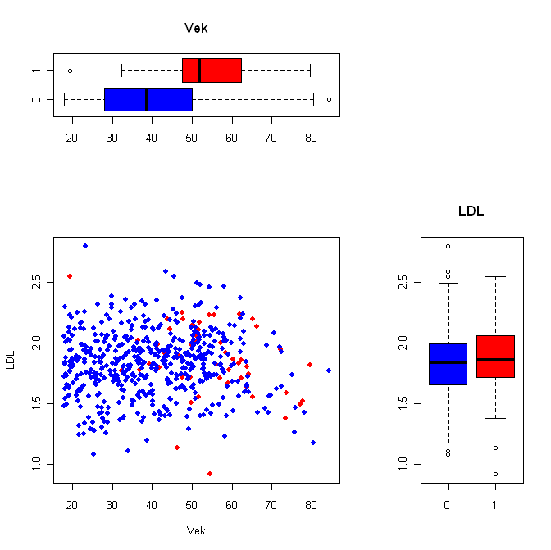
Odstranění vlivu kovariát (tzv. adjustace)
V prvním kroku definujeme regresní model vztahu kovariáty (např. věku) a dané proměnné
Pro každého pacienta je vypočteno jeho reziduum od regresní přímky
Reziduum (představující hodnotu parametru po odečtení vlivu věku, jeho průměr je 0) je přičteno k průměrné hodnotě parametru
Výsledná adjustovaná hodnota má odečten vliv věku, ale zároveň není změněna číselná hodnota parametru
Původní data
Adjustovaná data
Věk
Věk
Objem amygdaly
Objem amygdaly
Objem amygdaly
Objem amygdaly
Věk
Věk

